Slide 1
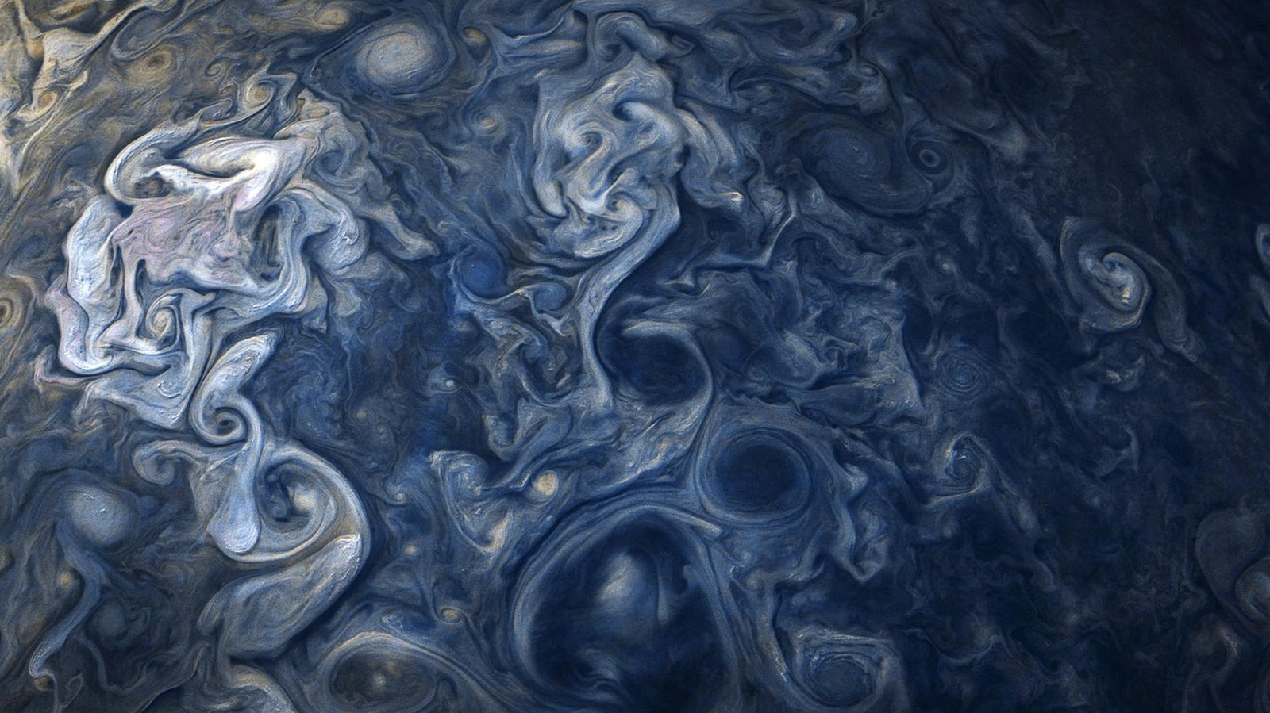
Diseño de una misión interplanetaria a Júpiter
Andrea Bravo Asián Laura García Moreno Diego Mataix Caballero Andrés Pedraza Rodríguez

Slide 2

Índice
1. Introducción
2. Trayectoria de impulsos instantáneos
3. Trayectoria de impulsos finitos
4. Eclipses y contactos
5. Evolución de la altura y traza
6. Conclusiones

Slide 3

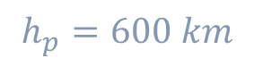

Introducción
Transferencia interplanetaria entre la Tierra y Júpiter
Órbita de aparcamiento: $h_{p}\text{=}\text{7300 }\text{km}$, $i=55°$
Ventana de lanzamiento
Órbita de llegada: $i=50°$
13 de diciembre de 2027
Se valorarán 6 opciones para la llegada a Júpiter:
21 de octubre de 2031
Excentricidad
Altura
Fly-by
$$h_{p}=600 km$$
e = 0.1
$$h_{p}=1500 km$$
e = 0.6
1

Slide 4
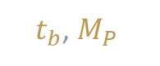
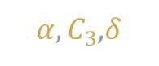
Introducción
Procedimiento:
Impulsos instantáneos
Impulsos finitos
Trayectoria heliocéntrica desde el centro de la Tierra hasta la SOI de Júpiter
Maniobra de salida
$α, C_{3}$,$δ$
Diseño de la hipérbola de salida
Transferencia heliocéntrica
Diseño de la trayectoria heliocéntrica desde la hipérbola de salida
$t_{b}$, $M_{P}$
Maniobra de frenado
Diseño de la hipérbola de llegada y maniobra de frenado
2

Slide 5











Trayectoria de Impulsos Instantáneos
Notes:
Una vez realizada la primera aproximación a la misión a través de impulsos instantáneos, se puede proceder a un estudio más realista de la transferencia. En este caso, se han de definir motores que trabajan con tiempos de encendido, ya que su empuje e impulso específico son fijos, y se debe tener en cuenta la consumición de masa en las maniobras. La masa de propulsante consumida se ha calculado a partir de la relación mostrada en la Ecuación \eqref{eqn:m_dot_tb}, donde el tiempo de quemado se obtiene a partir de las necesidades de cada maniobra.
Apoyándose en que el gasto másico es constante durante el tiempo de encendido. Análisis más exhaustivos habrán de tener en cuenta las variaciones temporales del gasto y del empuje.

Slide 6

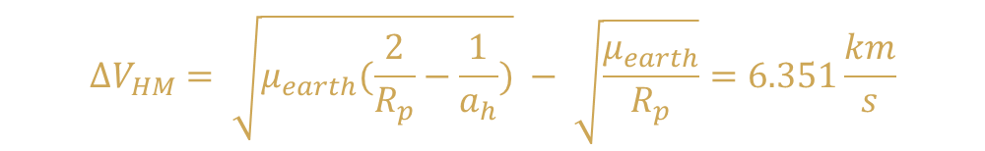
Definición de la hipérbola de salida
Primera aproximación: Trayectoria heliocéntrica, $r=0$y $v=0$relativos a la Tierra
$V_{∞}$
Familia de hipérbolas ($α, δ, C_{3}$)
Definiendo $R_{p}$ = radio de la órbita de aparcamiento Hipérbola de salida
Conocida la hipérbola de salida ΔV necesario para la transferencia desde la órbita de aparcamiento a la hipérbola de salida:
$${ΔV}_{HM}= \sqrt{μ_{earth}(\frac{2}{R_{p}}−\frac{1}{a_{h}})} − \sqrt{\frac{μ_{earth}}{R_{p}}}=6.351\frac{km}{s}$$
Se hace coincidir el RAAN y AOP de la hipérbola de salida con la órbita de aparcamiento
4

Slide 7
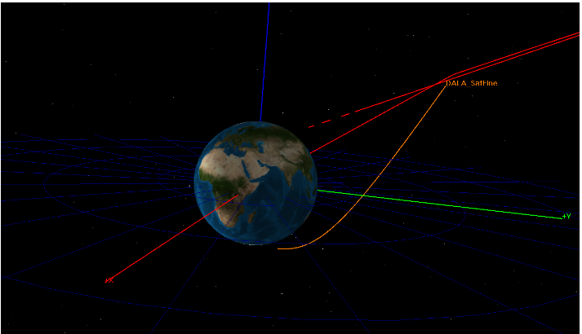
Definición de la hipérbola de salida
5

Slide 8
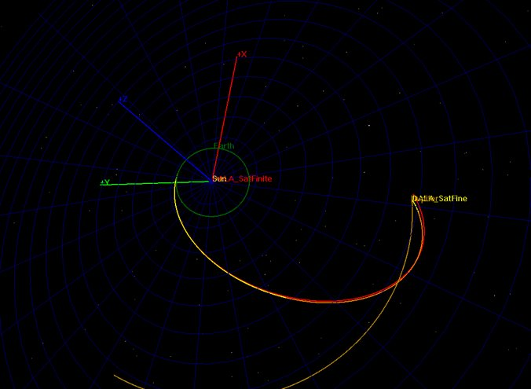
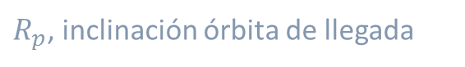
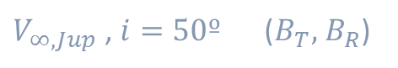

Transferencia heliocéntrica
Propagación hasta SOI de la Tierra
Propagador “Near Earth”
Propagación hasta TOF/4
Propagador “Deep space”
Maniobra de corrección
$$ΔV_{corr}$$
Target
Hipérbola de llegada
$V_{∞,Jup}$ , $i=50º$ ($B_{T},$ $B_{R}$)
$R_{p}$, inclinación órbita de llegada
6

Slide 9
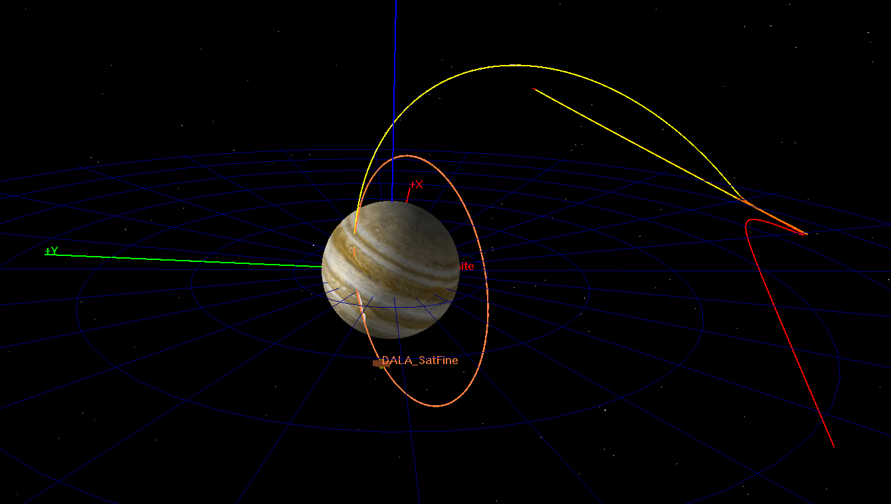

Hipérbola de llegada
Propagación hasta SOI de Júpiter
Propagador “Deep space”
Propagación hasta $R_{p}$ de la hipérbola de llegada
Propagador “Near Jupiter”
7

Slide 10


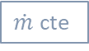


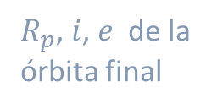
Órbita alrededor de Júpiter
Maniobra de frenado
$$ΔV_{fren}$$
Target
$R_{p}$, $i$, $e$ de la órbita final
Ecuación de Tsiolkovsky
$\dot{m}$ cte
$$ΔV_{i}$$
Estimación de $M_{p,i}$
Estimación de $t_{b,i}$
8

Slide 11



Trayectoria de Impulsos Finitos
Notes:
Una vez realizada la primera aproximación a la misión a través de impulsos instantáneos, se puede proceder a un estudio más realista de la transferencia. En este caso, se han de definir motores que trabajan con tiempos de encendido, ya que su empuje e impulso específico son fijos, y se debe tener en cuenta la consumición de masa en las maniobras. La masa de propulsante consumida se ha calculado a partir de la relación mostrada en la Ecuación \eqref{eqn:m_dot_tb}, donde el tiempo de quemado se obtiene a partir de las necesidades de cada maniobra.
Apoyándose en que el gasto másico es constante durante el tiempo de encendido. Análisis más exhaustivos habrán de tener en cuenta las variaciones temporales del gasto y del empuje.

Slide 12
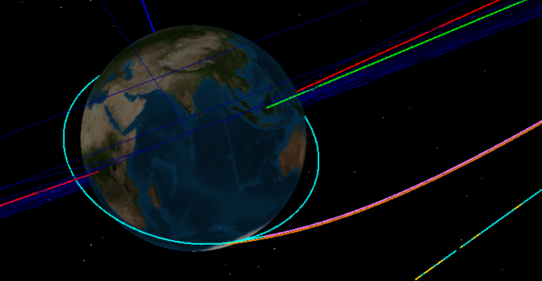
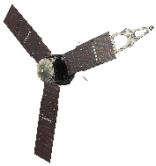

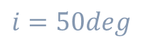
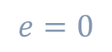

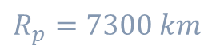
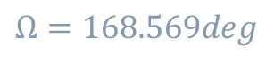
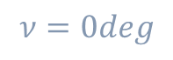

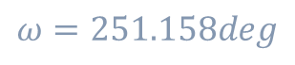
Maniobra de salida
$$R_{p}=7300 km$$
$$ω=251.158deg$$
$$i=50deg$$
$$Ω=168.569deg$$
$$e=0$$
$$ν=0deg$$
Concepto
Para esta maniobra se hace uso del motor de inyección.
TargetOutgoingH
Vary ($V_{x}$, $V_{y}$, $V_{z}$, $t_{bHM}$)
GMAT
HM (Begin, propagate, end)
Achieve ($α{, C}_{3}$,$δ$)
Get ${M_{p}}_{HF}$
9
Notes:
En este caso se comienza considerando al satélite orbitando la Tierra en la órbita de aparcamiento. Como se ha comentado en la sección anterior, esta órbita queda definida por su radio de perigeo (7300km), su inclinación (50º) y un argumento de perigeo y ascensión de nodo ascendente que han de coincidir con los de la hipérbola de salida. Fijada la anomalía verdadera en 0º, los parámetros orbitales de la órbita de aparcamiento se muestran en la siguiente Tabla.
Para esta maniobra se hace uso del motor de inyección. En la Tabla \ref{tab:maniobra_salida} se definen las actuaciones del motor en función de la órbita final deseada.
La hipérbola de salida se puede visualizar en las Figuras \ref{HipSalida1} y \ref{HipSalida2}.

Slide 13



Maniobra de corrección
TargetIncomingOrbit
Propagador “Deep space”
Propagador “Deep space”
Vary ($V_{x}$, $V_{y}$, $V_{z}$, $t_{MCM}$)
Concepto
GMAT
MCM (Begin, propagate, end)
Para esta maniobra se hace uso del motor de corrección.
Achieve ($α, C_{3}$,$δ$)
Get ${M_{p}}_{HF}$
10
Notes:
De nuevo, se propaga la trayectoria hasta Júpiter, en la cual se ha realiza una maniobra de corrección. Como la masa del satélite varía a lo largo de la misión y la trayectoria no es exactamente la misma que en el caso de impulsos instantáneos, la dirección difiere de la aproximación de impulsos instantáneos, ya que depende de la masa del satélite durante el quemado. Sin embargo, los valores para tiempo de quemado y el consumo de masa de propulsante son bastante similares a los estimados.

Slide 14



Maniobra de frenado
$$M_{PFF} (kg)$$
$$h_{p} (km)$$
Órbita $e=0,1$
no se consigue llegar con la $M_{p}$ estimada
Requiere optimización del inventario de masas
1
11

Slide 15
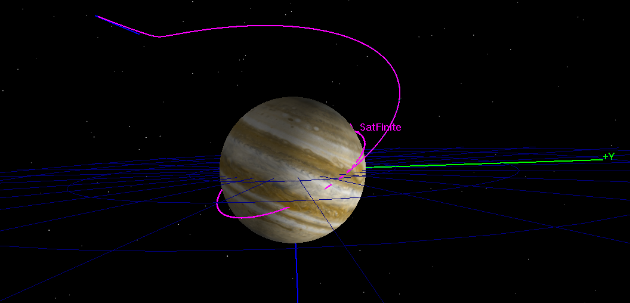
Resultados
1
Órbita final con $h_{p}=1500 km$ y $e=0,1$
1
12

Slide 16
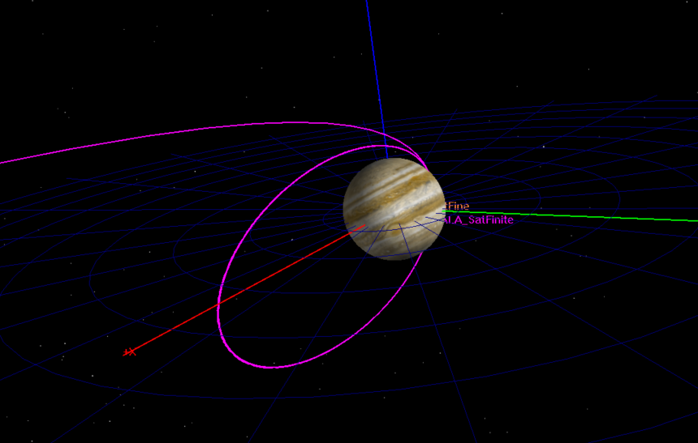
Resultados
2
Órbita final con $h_{p}=1500 km$ y $e=0,6$
1
13

Slide 17
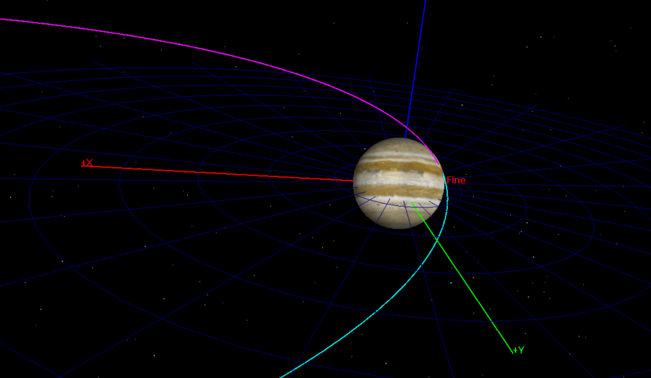
Resultados
3
Órbita final con $h_{p}=1500 km$ y fly-by
1
14

Slide 18
Resultados
Conclusiones
Muy útil la estimación de impulsos instantáneos
Gran ahorro de propulsante con maniobra fly-by ( carga de pago)
Reducción del tiempo de estudio del planeta
Poca diferencia de masas para las distintas altitudes
Gran diferencia de masas para las distintas excentricidades
Mejor opción: alta excentricidad y baja altura de periapsis
Mayor velocidad de paso por el periapsis
1
15

Slide 19
Eclipses y contactos

Slide 20
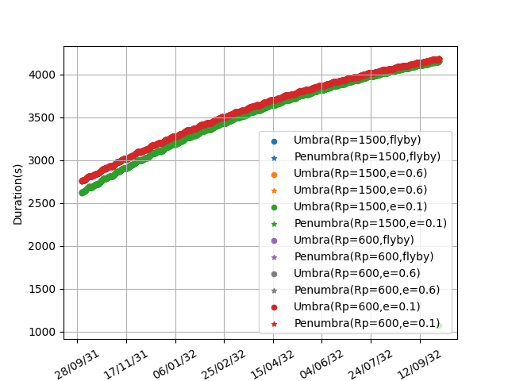
Eclipses
Eclipses con Júpiter:
Solo las órbitas con baja excentricidad tienen eclipses
Se alargan con el tiempo
Es de esperar que sigan creciendo hasta un máximo a lo largo del año jupiteriano
1
17

Slide 21
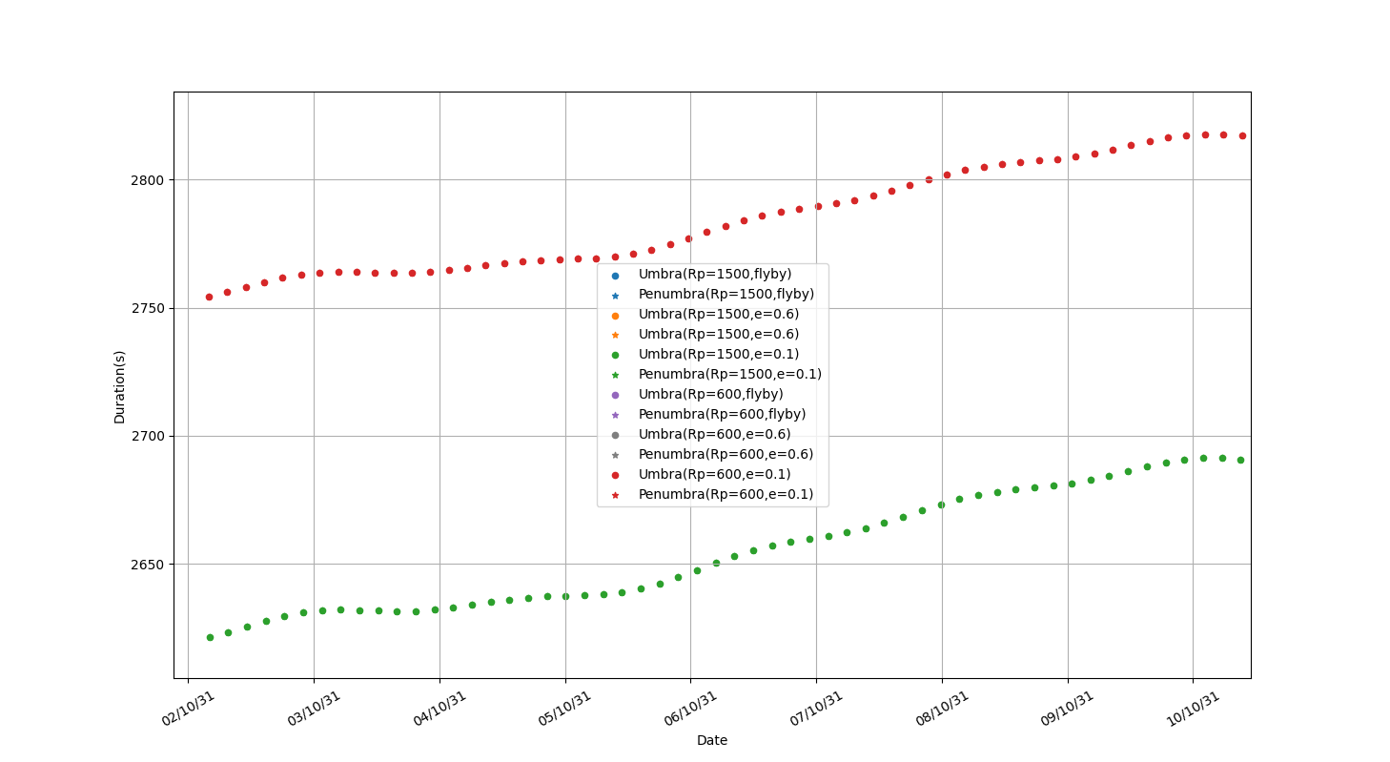
Eclipses
1
18

Slide 22
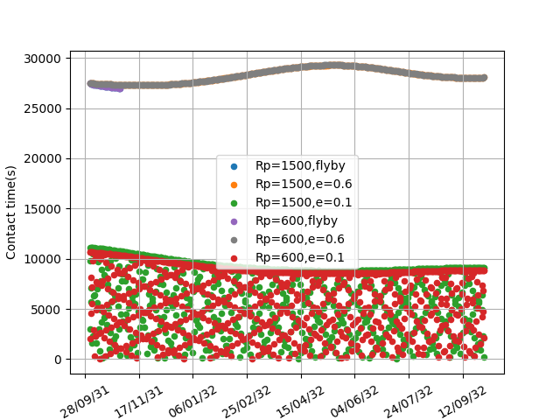
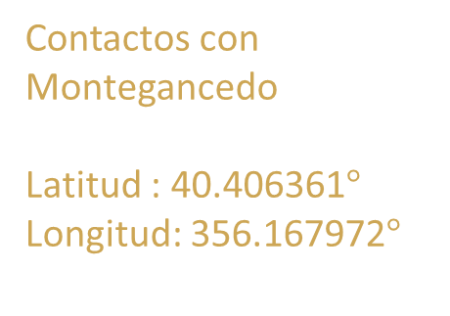
Contactos
Contactos con Montegancedo
Latitud : 40.406361$°$ Longitud: 356.167972$°$
Las órbitas de menor exentricidad tienen menos tiempo de contacto pero más frecuencia
1
19

Slide 23
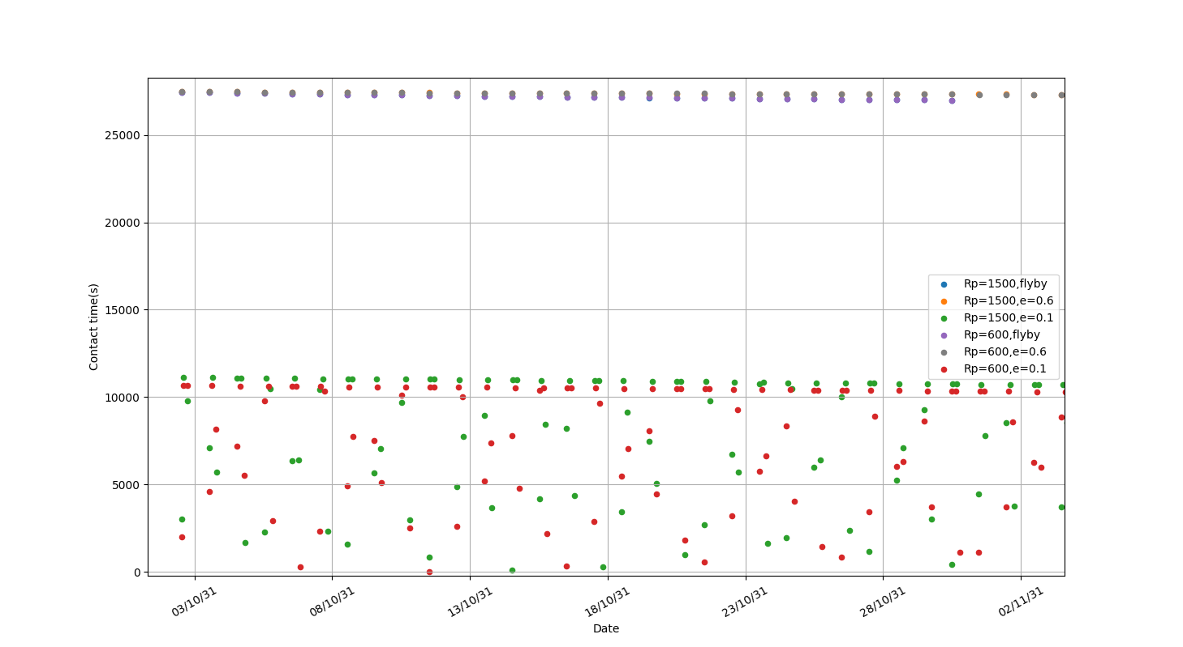
Contactos
20

Slide 24
Evolución de la altura y traza

Slide 25
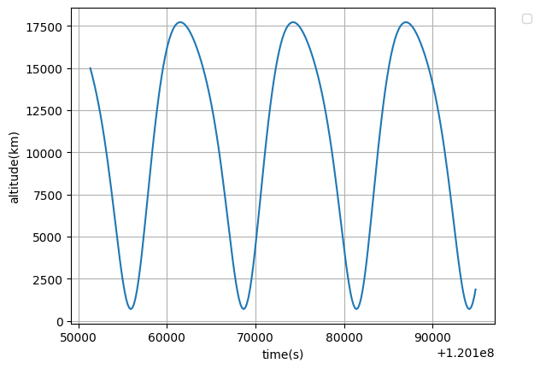
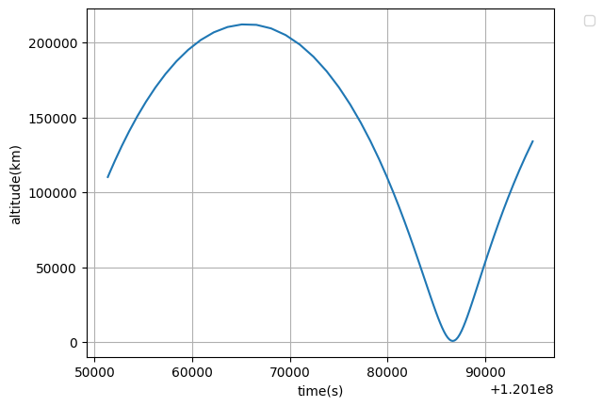
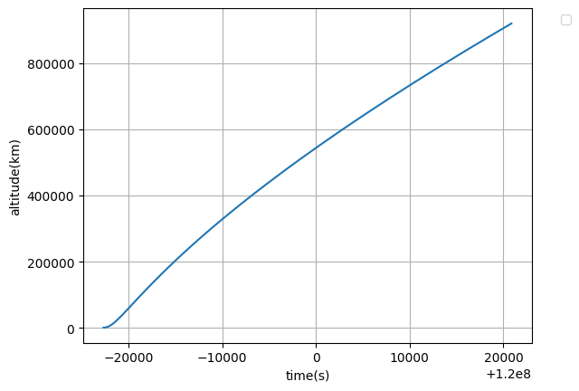
Evolución de la altura
Altura de perigeo: 600 km
Excentricidad 0.1
Excentricidad 0.6
Fly-by
22

Slide 26
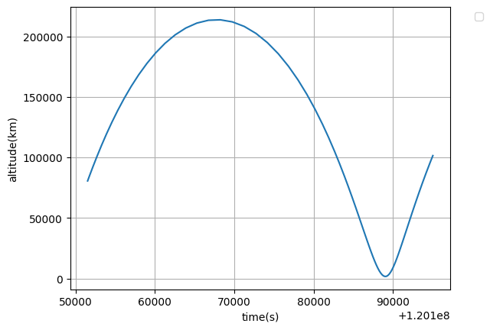
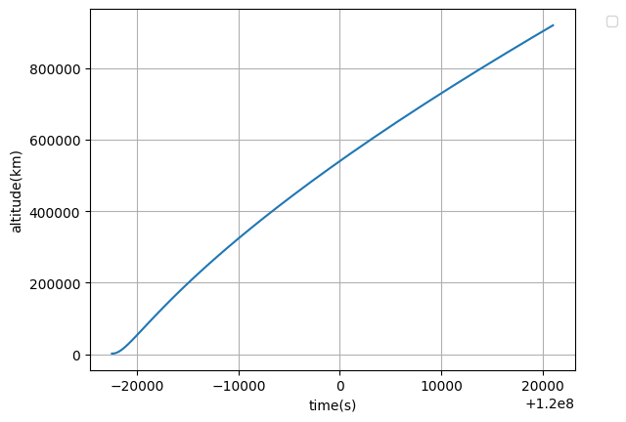
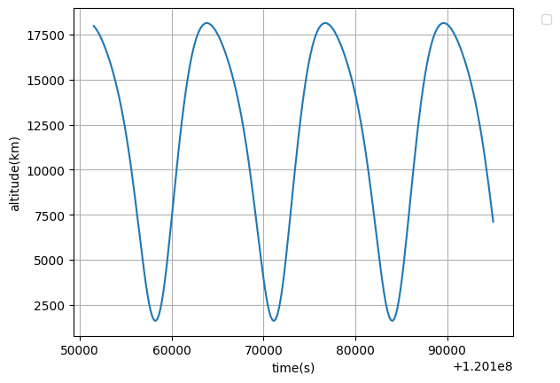
Evolución de la altura
Altura de perigeo: 1500 km
Excentricidad 0.1
Excentricidad 0.6
Fly-by
23

Slide 27
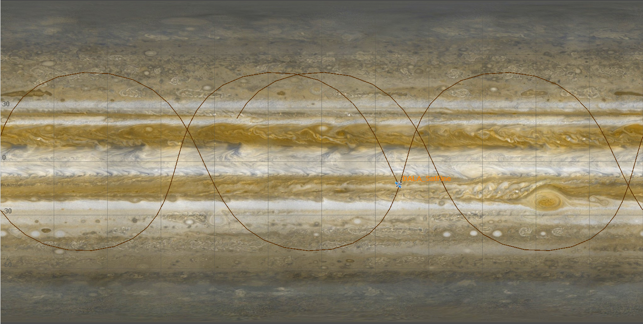
Traza
Altura de perigeo: 600 km
Excentricidad: 0.1
24

Slide 28
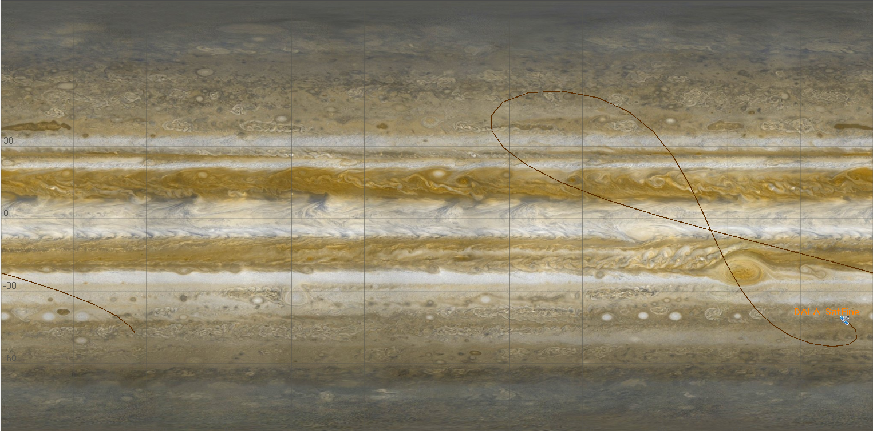
Traza
Altura de perigeo: 600 km
Excentricidad: 0.6
25

Slide 29
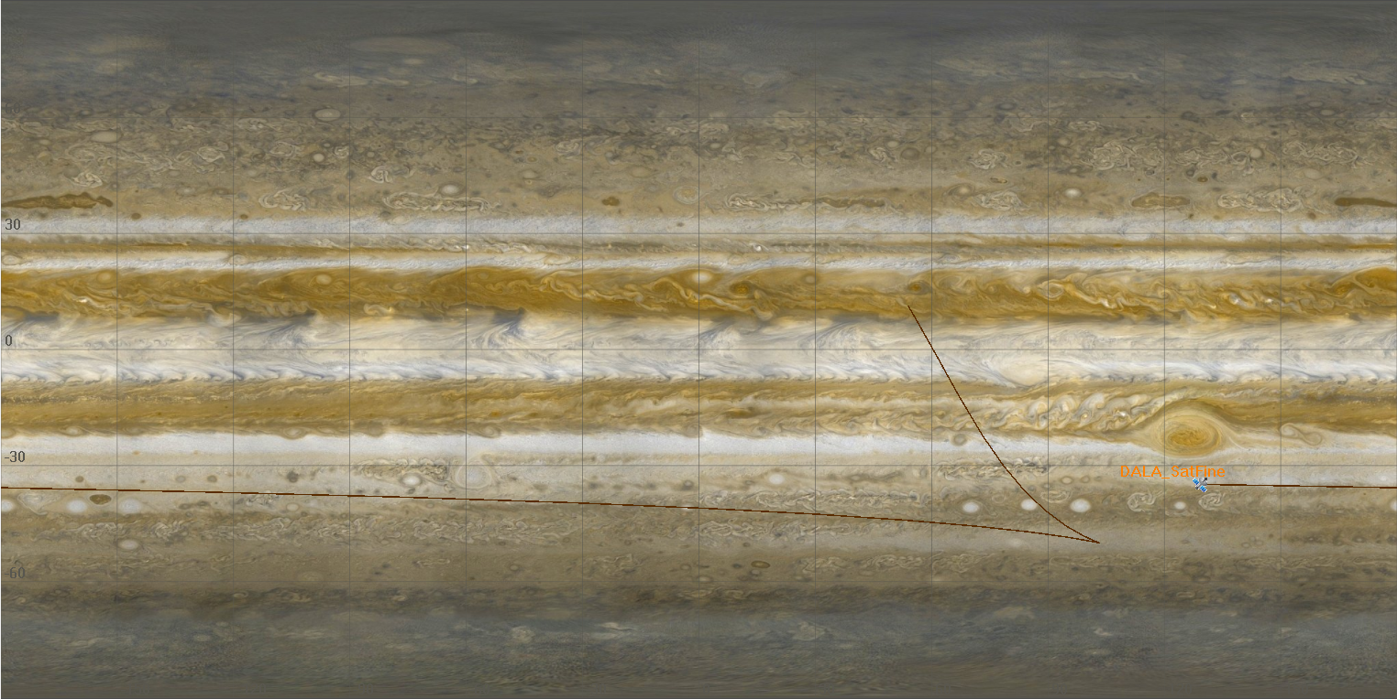
Traza
Altura de perigeo: 600 km
Fly-by
26

Slide 30
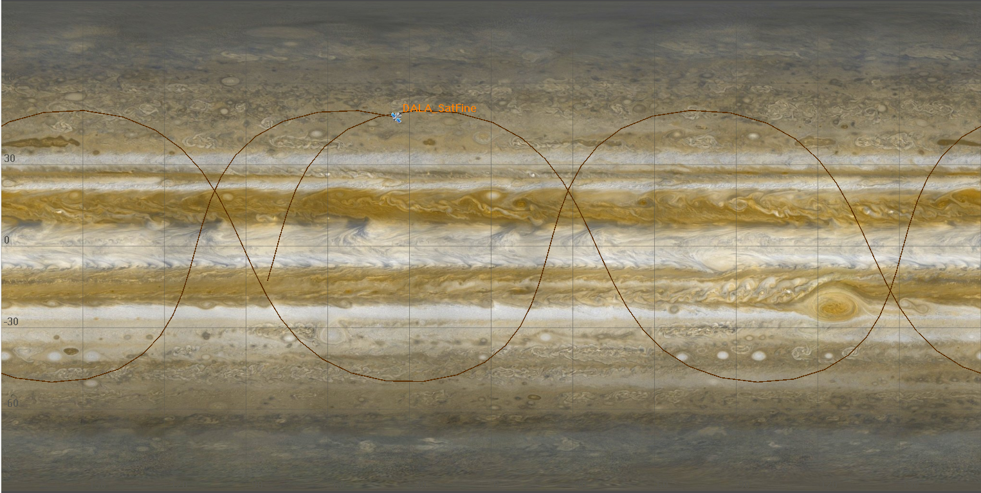
Traza
Altura de perigeo: 1500 km
Excentricidad: 0.1
27

Slide 31
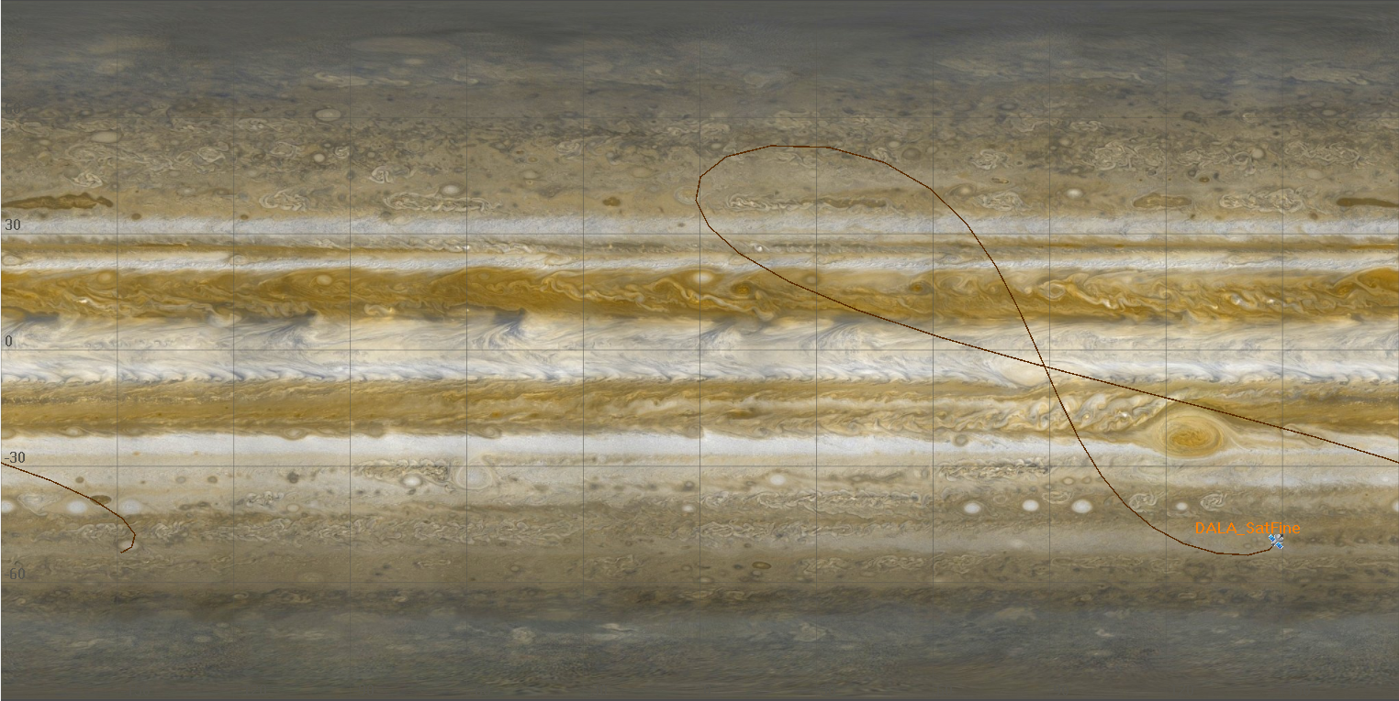
Traza
Altura de perigeo: 1500 km
Excentricidad: 0.6
28

Slide 32
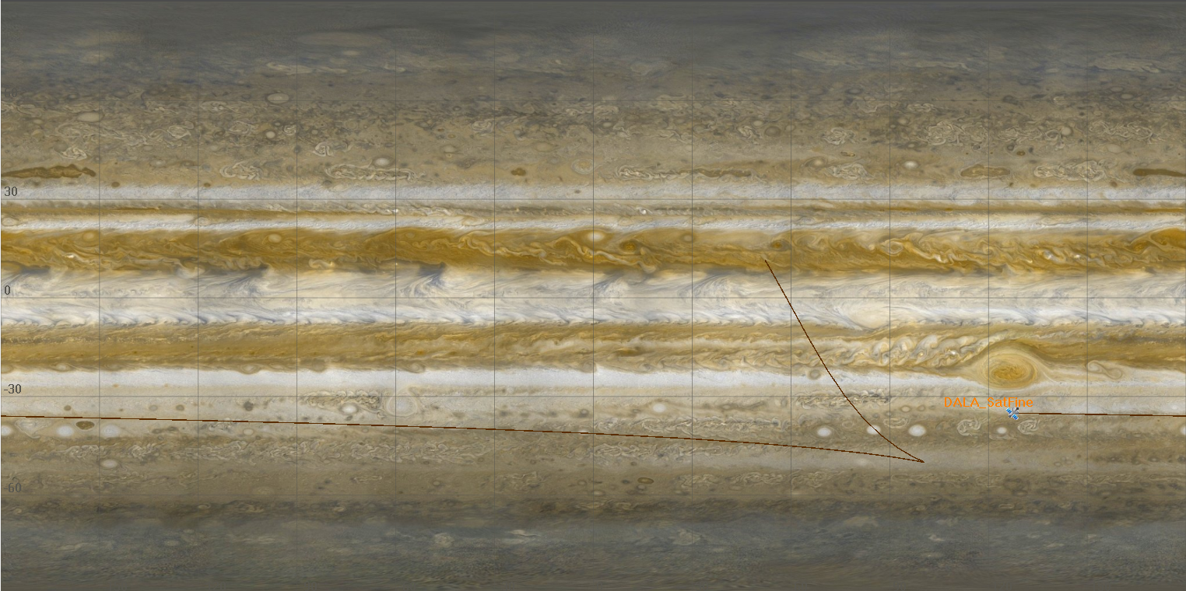
Traza
Altura de perigeo: 1500 km
Fly-by
29

Slide 33
Conclusiones

Slide 34
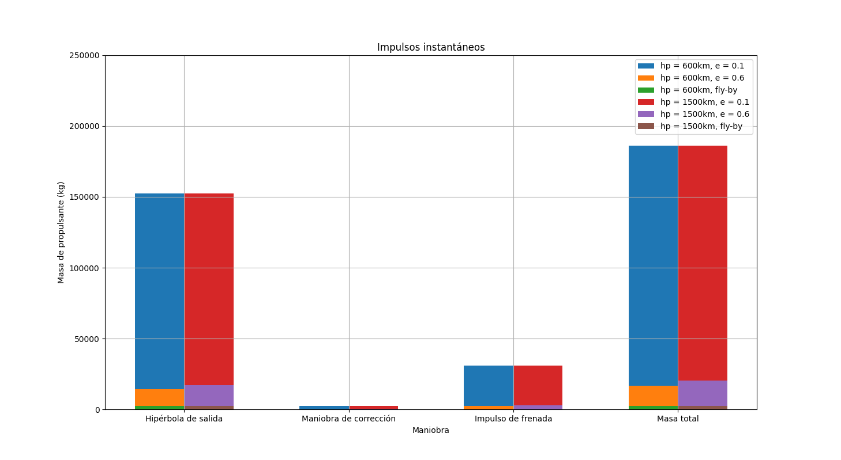
Impulsos instantáneos
31

Slide 35
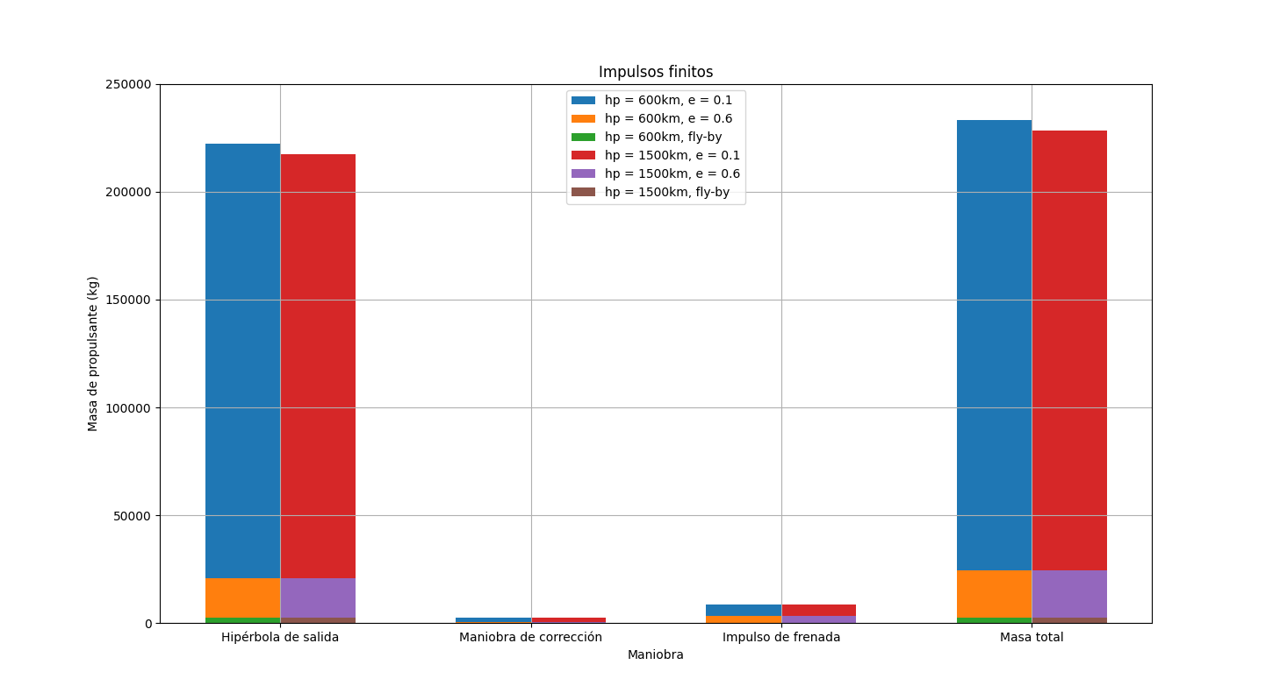
Impulsos finitos
32

Slide 36
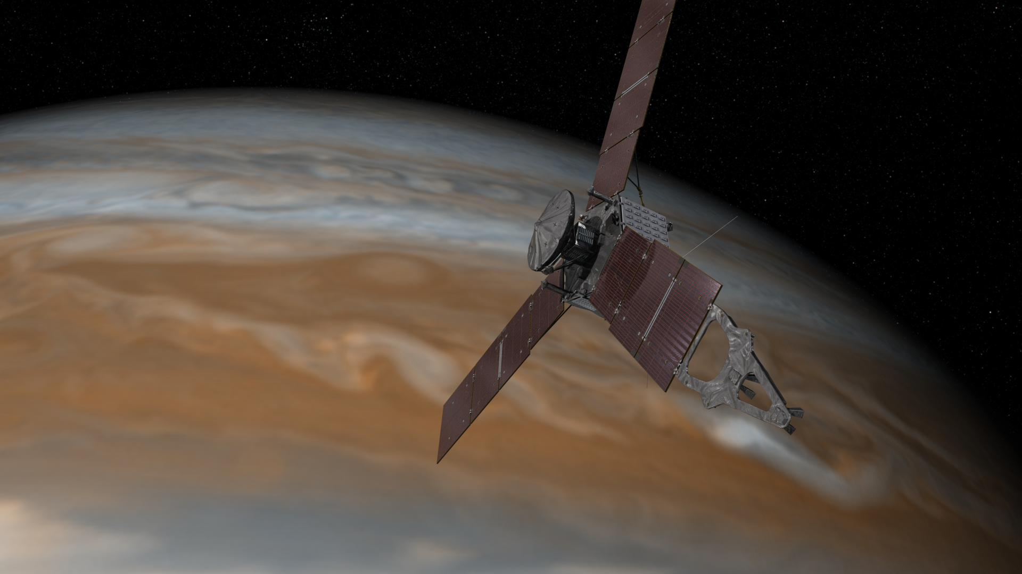
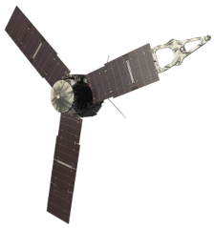
¿Preguntas?

